Slide 1

数据科学与工程导论
Introduction to Data Science and Engineering

Slide 2


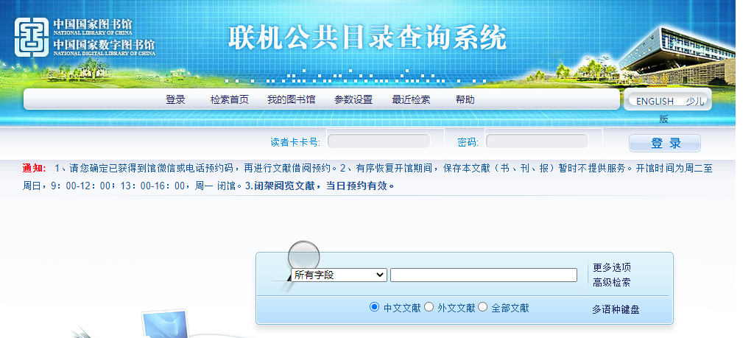
开篇实例
100年前
50年前
今天
从图书馆找一本书……

Slide 3

第 7 章 数据库系统
1
数据库的起源与发展
2
关系数据库
3
数据仓库与OLAP
4
SQL语言

Slide 4
7.1 数据库的起源与发展
维基百科 ：数据管理，即对数据资源的管理。 而数据资源管理，致力于发展处理企业数据生命周期的适当的建构、策略、实践和程序。
百度百科：数据管理是利用计算机硬件和软件技术对数据进行有效的收集、存储、处理和应用的过程。其目的在于充分有效地发挥数据的作用。
数据管理经历了四个发展阶段：
人工管理、文件系统、数据库系统、大数据管理
什么是数据管理

Slide 5
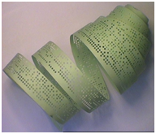
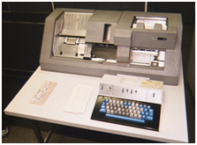

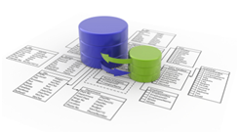
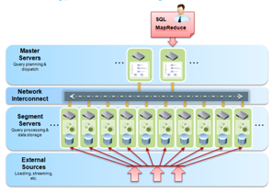

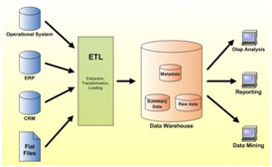

7.1 数据库的起源与发展
穿孔纸带
文件系统
数据库管理系统（DBMS）
网状数据库、层次数据库、关系数据库
面向对象数据库
决策支持系统和数据仓库
MPP数据库
Hadoop/Spark生态系统
数据管理系统的演变

Slide 6
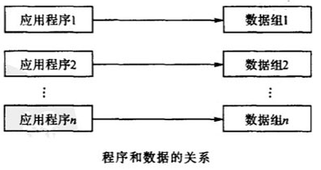
7.1 数据库的起源与发展
人工管理
文件系统
大数据管理系统
数据库系统
数据不保存
数据不共享
数据不独立
应用程序管理数据
数据管理历程

Slide 7
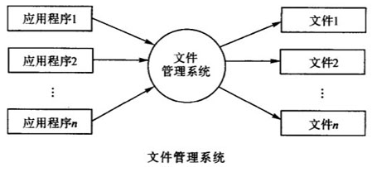
7.1 数据库的起源与发展
人工管理
文件系统
大数据管理系统
数据库系统
数据长期储存
由文件系统管理数据
数据共享性差且冗余度大
文件面向应用
数据管理历程

Slide 8
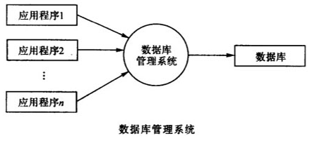
7.1 数据库的起源与发展
人工管理
文件系统
大数据管理系统
数据库系统
DBMS出现
数据冗余度减少
数据充分共享
数据管理历程

Slide 9

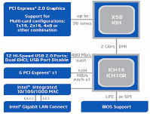
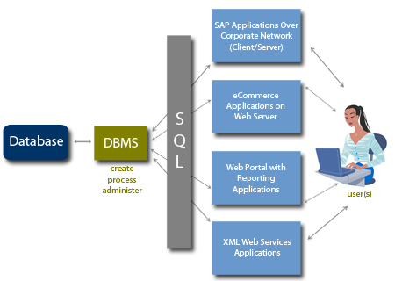


7.1 数据库的起源与发展
人工管理
文件系统
大数据管理系统
数据库系统
硬件基础设施
数据库服务器
数据库管理软件
DBMS
数据管理历程

Slide 10

7.1 数据库的起源与发展
人工管理
文件系统
大数据管理系统
数据库系统
数据增长速度非常迅速
难以满足高并发读写的需求
难以满足对海量数据高效率存储和访问的需求
难以满足对数据库高可扩展性和高可用性的需求
数据库和数据仓库的挑战
数据管理历程

Slide 11
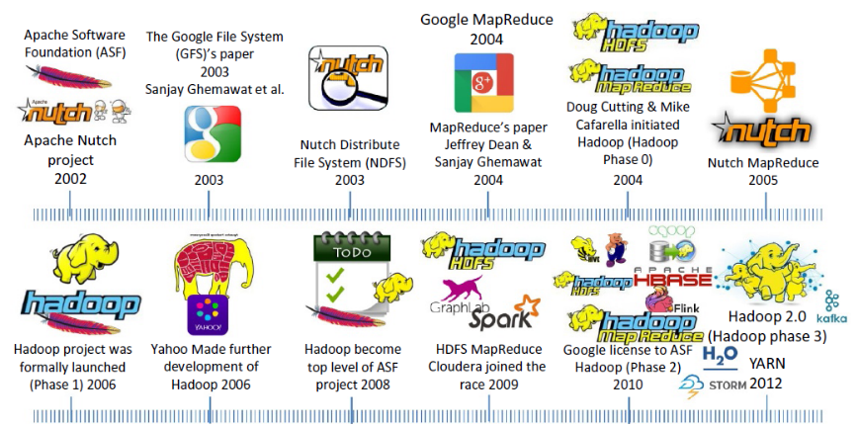
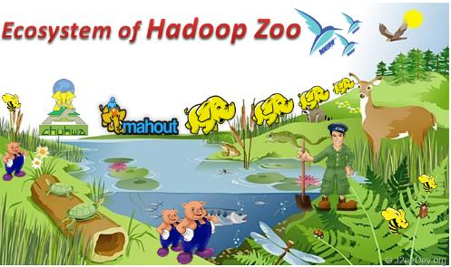
7.1 数据库的起源与发展
人工管理
文件系统
大数据管理系统
数据库系统
由于大数据要处理大量、非结构化的数据，所以在各处理环节中都可以采用并行处理。
目前，Hadoop、MapReduce和Spark等分布式处理方式已经成为大数据处理各环节的通用处理方法。
数据管理历程
大数据技术生态

Slide 12
第 7 章 数据库系统
1
数据库的起源与发展
2
关系数据库
3
数据仓库与OLAP
4
SQL语言

Slide 13
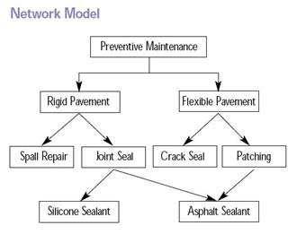
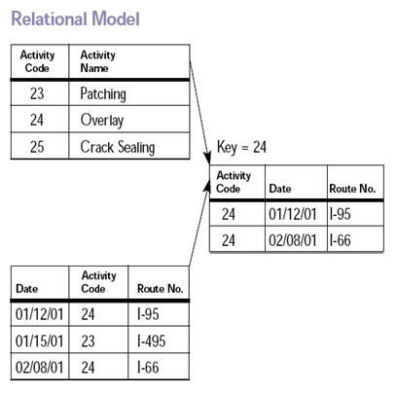
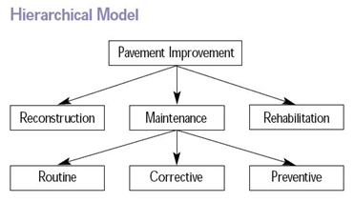
7.2 关系数据库
数据库系统的类型

Slide 14
7.2 关系数据库
1，信息准则：关系数据库中的所有信息都应在逻辑层上用表中的值显式的表示。
2，保证访问准则：依于表名，主键和列名，保证能以逻辑方式访问数据库中的每个数据项。
3，空值的系统化处理：RDBMS支持空值（不同于空的字符串或空白字符串，并且不为0）系统化的表示缺少的信息，且与数据类型无关。
4，基于关系模型的联机目录：数据库的描述在逻辑上应该和一般数据采用同样的方式，使得授权用户可以使用查询一般数据所用的关系语言来查询数据库的描述信息。
5，合理广泛的子语言准则：一个关系系统可以具有几种语言和多种终端使用方式（表格填空方式，命令方式等）。
6，视图更新准则：所有理论上可更新的视图也应该允许由系统更新。
Codd十二条法则

Slide 15
7.2 关系数据库
7，高阶的插入，更新和删除：把一个基本关系或导出关系作为一个操作对象进行数据的检索以及插入，更新和删除。
8，数据的物理独立性：无论数据库的数据在存储表示上或存取方法上做任何变化，应用程序和终端活动要都保持逻辑上的不变性。
9，数据的逻辑独立性：当基本表中进行理论上信息不受损害的任何变化时，应用程序和终端和终端活动都要保持逻辑上的不变性。
10，数据完整的独立性：关系数据库的完整性约束必须是用数据子语言定义并存贮在目录中的，而不是在应用程序中加以定义的。
11，分布的独立性：一个RDBMS应该具有分布独立性。用户不必了解数据库是否是分布式的。
12，无破坏准则：若RDBMS有某种低级语言，这一低级语言不能违背或绕过完整性准则以及高级关系语言表达的约束。
Codd十二条法则

Slide 16
7.2 关系数据库
一致性
隔离性
持久性
原子性
前后一致
并发
永久
不可分割
数据库的事务处理

Slide 17
7.2 关系数据库
原子性
一致性
独立性
持久性
原子性很容易理解，就是说事务里的所有操作要么全部做完，要么都不做，事务成功的条件是事务里的所有操作都成功，只要有一个操作失败，整个事务就失败，需要回滚。
A
￥1562.35
A
￥1572.35
A
￥1572.35
Step 1 ：-￥100
A
￥1562.35
Step 1 ：-￥100
B
￥122.71
B
￥132.71
Step 2 ：+￥100
数据库的事务处理

Slide 18
7.2 关系数据库
原子性
一致性
独立性
持久性
一致性就是说数据库要一直处于一致的状态，事务的运行不会改变数据库原本的一致性约束。
a + b = 10
UPDATE A TO 3
…
…
UPDATE B TO 7
UPDATE A TO 4
…
…
UPDATE B TO 7
UPDATE A TO 4
…
…
数据库的事务处理

Slide 19
7.2 关系数据库
原子性
一致性
独立性
持久性
所谓的独立性是指并发的事务之间不会互相影响，如果一个事务要访问的数据正在被另外一个事务修改，只要另外一个事务未提交，它所访问的数据就不受未提交事务的影响。
A
￥1562.35
Step 1 ：-￥100
B
￥122.71
B
￥122.71
B
￥132.71
Step 2 ：+￥100
B
￥132.71
数据库的事务处理

Slide 20
7.2 关系数据库
原子性
一致性
独立性
持久性
持久性是指一旦事务提交后，它所做的修改将会永久保存在数据库上，即使出现宕机也不会丢失。
总结：
这些原则解决了数据的一致性、系统的可靠性等关键问题，为关系数据库技术的成熟以及在不同领域的大规模应用创造了必要的条件。
数据库的事务处理

Slide 21
7.2 关系数据库
student
course
学号 | 姓名 | 班级 | 年龄 | 性别 | 住址 | 课号 | 电话
100 | 张三 | 计91 | 20 | 男 | 上海杨浦 | 上海 | 89150
200 | 李四 | 计92 | 19 | 男 | 上海徐汇 | 上海 | 88888
300 | 王五 | 计93 | 18 | 女 | 上海浦东 | 上海 | 77777
400 | 赵六 | 计94 | 19 | 女 | 上海静安 | 上海 | 99999
500 | 刘七 | 计95 | 21 | 男 | 上海普陀 | 上海 | 88666
课号 | 课程名 | 地点 | 教师
1 | DB | 5101 | 周老师
2 | DB | 5102 | 钱老师
3 | DM | 5103 | 金老师
主键
主键
ID | 学号 | 课号 | 分数
1 | 100 | 1 | 99
2 | 200 | 1 | 98
3 | 300 | 2 | 97
主键
grade
关系

Slide 22
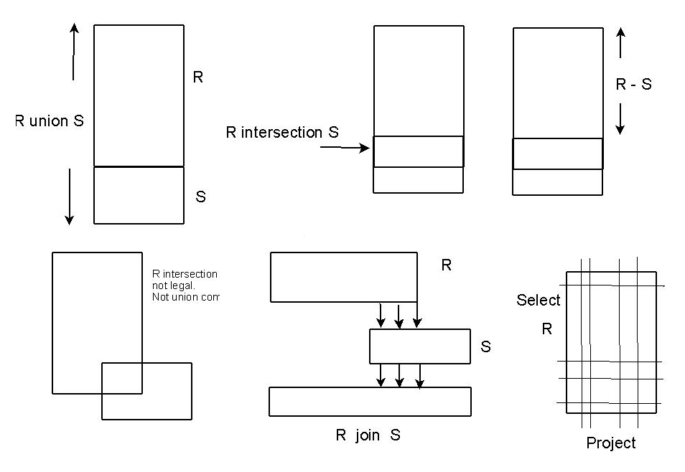
7.2 关系数据库
关系代数是一种抽象的查询语言，用对关系的运算来表达查询，作为研究关系数据语言的数学工具。
集合运算
并、交、差、广义笛卡尔积
关系运算
选择（Selection）
投影（Projection）
连接（Join）
除（Division）
关系代数

Slide 23
7.2 关系数据库
DBMS为每个主键建立一个索引
为具有唯一约束性的字段自动建立索引
对于经常检索的字段，可为其建立额外的索引
快速查询
对排序数据的即时访问
索引

Slide 24
第 7 章 数据库系统
1
数据库的起源与发展
2
关系数据库
3
数据仓库与OLAP
4
SQL语言

Slide 25
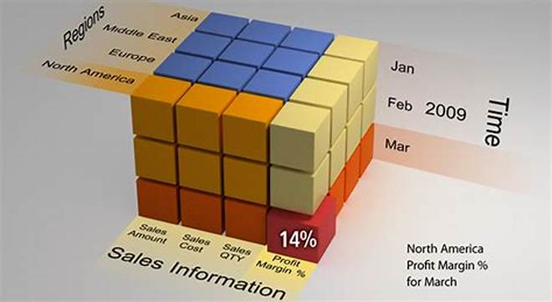
7.3 数据仓库与OLAP
数据仓库一词最早是在1990年，由Bill Inmon提出的。
数据仓库的四个基本特征：
数据仓库的数据是面向主题的（Subject Oriented）
数据仓库的数据时集成的（Integrate）
数据仓库的数据不可更新（Non-Volatile）
数据仓库的数据时随时间不断变化（Time Variant）的
什么是数据仓库

Slide 26
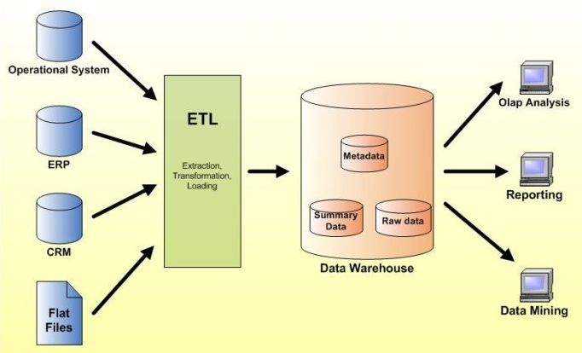
7.3 数据仓库与OLAP
数据仓库是是一个面向主题的、集成的、相对稳定的、反映历史变化的数据集合，用于支持管理决策。
数据仓库的四种类型
传统数据仓库
实时处理数据仓库
关联发现数据仓库
数据集市
什么是数据仓库

Slide 27
7.3 数据仓库与OLAP
数据处理的类型
操作型处理(OLTP)：数据的收集、整理、存储、查询和增、删、改操作。
分析型处理(OLAP)：数据的再加工，往往要访问大量的历史数据，进行复杂的统计分析。
数据仓库产生的原因

Slide 28
7.3 数据仓库与OLAP
是数据库系统的主要应用
特点：数据存取频率高、响应时间要快、存取数据量小、数据存储正确可靠。
为了有效地对事务进行处理，数据库管理系统在技术和管理上采取了很多措施：
提出了事务的概念
采用日志、备份等恢复技术和并发控制技术
采用索引技术快速定位数据
操作型数据处理
与传统数据库的区别

Slide 29
7.3 数据仓库与OLAP
典型的分析型应用就是决策支持系统。
需要具备的基本功能是：建立各种数学模型，对数据统计分析，得出有用的信息作为决策的依据。
常规应用实例：某产品的销售经理希望通过调整该产品在各零售店的分配数量来扩大其销售量。
需要查询历史数据库中各类零售店最近若干年（例如5年）内每天的销售记录。
统计运算计算出近5年来各店的年度销售量。
比较确定销售量增长较快的零售店。
决策支持系统：需要花数小时甚至更长时间的处理、需要遍历数据库中的大部分数据，进行复杂的计算，需要消耗大量的系统资源。
分析型数据处理
与传统数据库的区别

Slide 30
7.3 数据仓库与OLAP
操作型数据 | 分析型数据
细节的 | 综合的，或提炼的
当前数据 | 历史数据
更新的 | 不可更新，只读的
生命周期符合软件开发生命周期 | 以数据为中心的生命周期
对性能要求高 | 对性能要求宽松
一个时刻操作一个单元 | 一个时刻操作一个集合
事务驱动 | 分析驱动
面向应用 | 面向分析
一次操作数据量小，计算简单 | 一次操作数据量大，计算复杂
支持日常操作 | 支持管理需求
OLTP和OLAP的对比
与传统数据库的区别

Slide 31
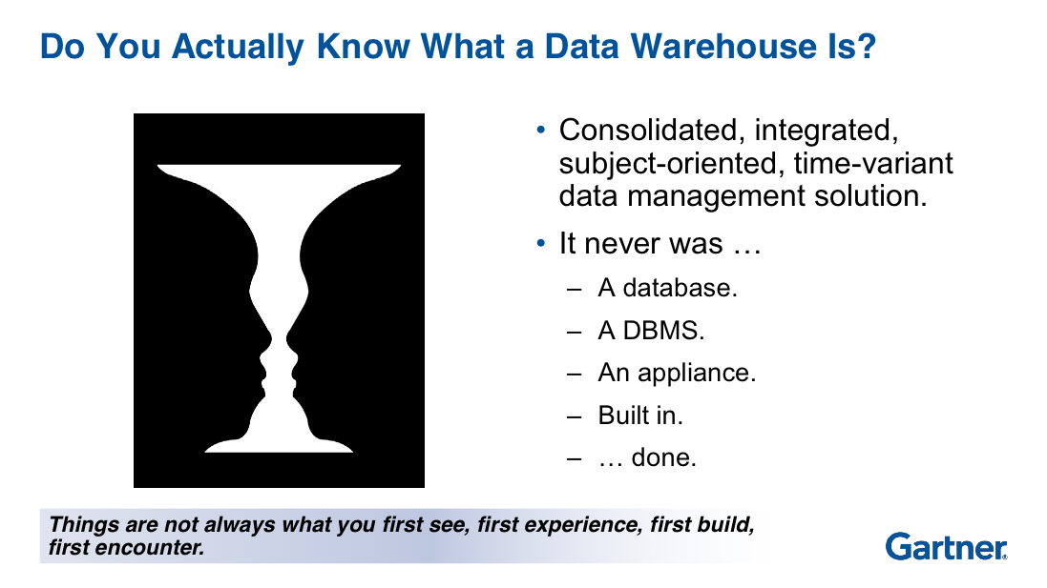

Slide 32



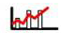
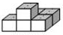

7.3 数据仓库与OLAP
Operational
Systems
Pull/push
Data Warehouse Architecture
EDW
Portal
S
O
U
R
C
E
D
A
T
A
ERP
RDBMS
EBCDIC
Flat files
XML
Spread
Sheets
Legacy
CRM
Meta data Info
HR
CRM
Finance
Tactical Reporting
Transformation
And load
processes
Staging Area
REVENUE
Misc
data
Business Intelligence
External
Sources
SALES
Analytics
Other
Reference
data
Aggregation
Forecasting
Data Mining
传统数据仓库的架构

Slide 33
7.3 数据仓库与OLAP
Operational
Systems
Pull/push
Data Warehouse Architecture
S
O
U
R
C
E
D
A
T
A
EDW
Portal
ERP
RDBMS
EBCDIC
Flat files
XML
Spread
Sheets
Legacy
CRM
Meta data Info
HR
CRM
Finance
Tactical Reporting
Transformation
And load
processes
Staging Area
REVENUE
Misc
data
Business Intelligence
External
Sources
SALES
Analytics
Other
Reference
data
Data Mining
Aggregation
Forecasting
面临的挑战：
数据量增长过快，导致运算效率下降
数据抽取处理的代价过高，无法在统一的视图下处理
无法处理多种类型的数据
不具备进行搜索或关联分析以发现隐藏关系的能力
不具备数据挖掘等高级分析的能力
传统数据仓库的架构

Slide 34
7.3 数据仓库与OLAP
数据增长速度迅速
数据源类型众多
需要数据库虚拟化技术
需要数据挖掘和机器学习的支持
数据仓库架构的挑战

Slide 35



7.3 数据仓库与OLAP
Operational DW
Traditional DW
Data Mart
Context-independent DW
实时交易数据
Kafka
实时决策平台(StreamSQL)
离线批处理(SQL)
自助分析平台(SQL)
数据探索平台(R)
实时接收
核心系统
信用卡系统
流式处理
实时监测
数据加工
主题模型
自助报表
交互
分析
分析预测
量化模型
现有业务
系统
网银
客服系统
ETL
计算资源管理平台
(Virtualization, Multi-tenant SLA, Audit)
ECIF-MDM
调度
其他系统
……
国际业务
平台
数据仓库平台(Hadoop)
非结构化处理平台(Hadoop/HBase)
贴源区
主题区
元数据区
日志处理
语音分析
非/半结构化数据
社交网络
Flume
宏观政策/
经济
基础区
影像存储
视频识别
自然环境
FTP
定期加载
基于大数据技术的数据仓库架构

Slide 36

7.3 数据仓库与OLAP
关系型数据库的局限性
难以满足高并发读写的需求
难以满足对海量数据高效率存储和访问的需求
难以满足对数据库高可扩展性和高可用性的需求
NoSQL 数据存储
不需要固定的表结构，通常也不存在连接操作。在大数据存取上具备关系型数据库无法比拟的性能优势。
非关系型数据库以键值对存储，它的结构不固定，每一个元组可以有不一样的字段，每个元组可以根据需要增加一些自己的键值对，这样就不会局限于固定的结构，可以减少一些时间和空间的开销。
关系型数据库与NoSQL数据存储

Slide 37
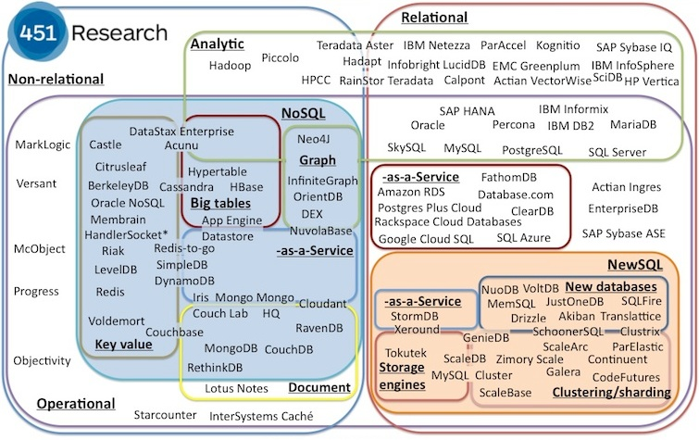
7.3 数据仓库与OLAP
NoSQL / NewSQL …

Slide 38
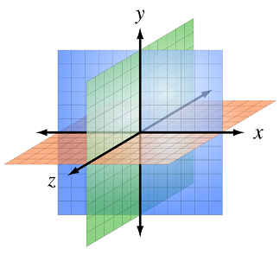
7.3 数据仓库与OLAP
根据应用的需求，可以从两个维度入手。
应用类型维度
操作型应用
分析型应用
数据模型维度
关系模型
NoSQL 数据模型
大数据管理技术的四维象限

Slide 39
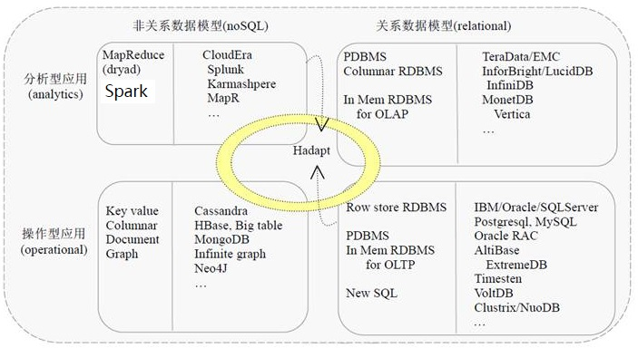
7.3 数据仓库与OLAP
大数据管理技术的新格局

Slide 40
7.3 数据仓库与OLAP
面向操作型应用的关系数据库技术
传统的基于行存储的关系数据库系统
IBM的DB2、Oracle、微软的SQL Server等
面向实时计算的内存数据库系统
Altibase，Timesten，Hana等
面向OLTP应用的new SQL
VoltDB、Clustrix、NuoDB等
大数据管理技术的新格局

Slide 41
7.3 数据仓库与OLAP
面向分析型应用的关系数据库技术
数据仓库
领头羊TeraData
列存储数据库系统
MonetDB、InfiniDB、LucidDB，Vertica，SybaseIQ等
基于列存储技术的内存数据库
MonetDB和Vertica
大数据管理技术的新格局

Slide 42
7.3 数据仓库与OLAP
面向操作型应用的 NoSQL 技术
NoSQL 数据库系统相对于关系数据库系统具有的优势：
数据模型灵活、支持多样的数据类型
高度的扩展性。
NoSQL数据库系统
键值（key-value）存储数据库：Dynamo
列式存储数据库：BigTable、HBase
文档存储数据库：MongoDB
大数据管理技术的新格局

Slide 43
7.3 数据仓库与OLAP
面向分析型应用的 NoSQL 技术
MapReduce技术以其创新的设计理念、高度的扩展性和容错性，获得了学术界和工业界的青睐，围绕MapReduce的数据分析生态系统已经在几年前形成。
为了进一步提升计算性能和数据的实时分析能力，Hadoop与内存计算模式进行混合，目前已经成为实现高实时性的大数据查询和计算分析新的趋势。这种混合计算模式之集大成者当属UC Berkeley AMP Lab开发的Spark生态系统。
大数据管理技术的新格局

Slide 44
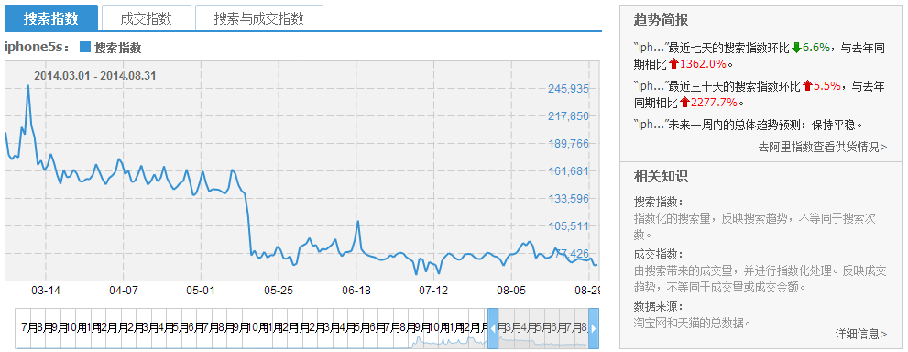
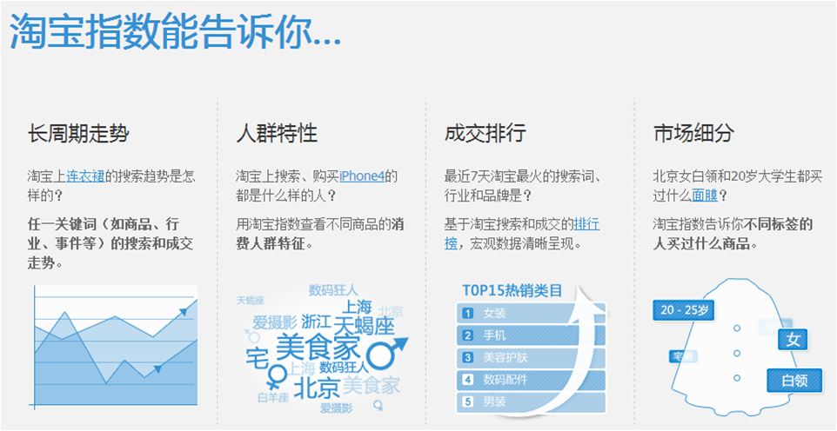
7.3 数据仓库与OLAP
数据仓库的应用

Slide 45
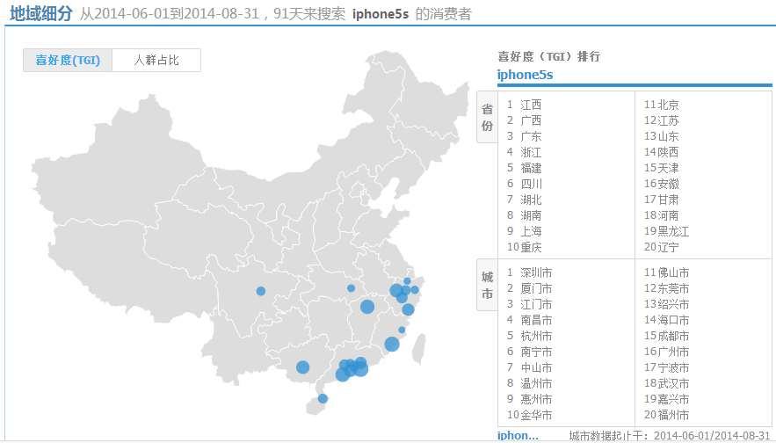

Slide 46
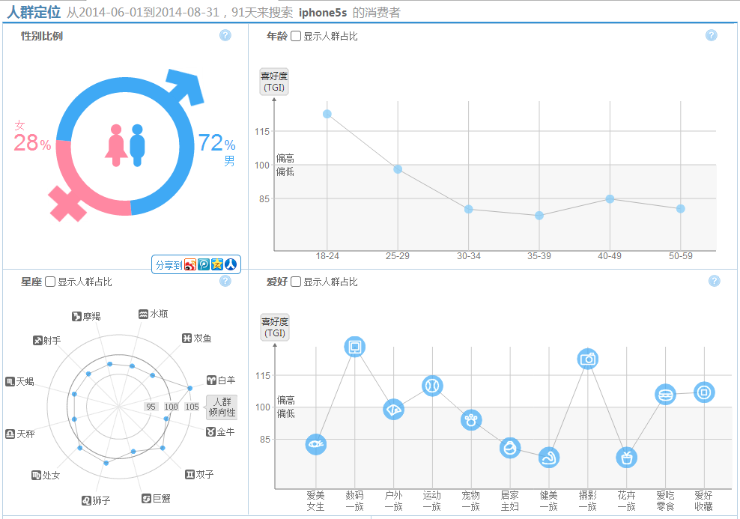

Slide 47
第 7 章 数据库系统
1
数据库的起源与发展
2
关系数据库
3
数据仓库与OLAP
4
SQL语言

Slide 48

7.4 SQL语言
1974年，IBM的Boyce和Chamberlin将Codd关系数据库的12条准则的数学定义以简单的关键字语法表现出来，里程碑式地提出了SQL（Structured Query Language）语言。
1976年IBM的Codd发表了一篇里程碑的论文“R系统：数据库关系理论”，介绍了关系数据库理论和查询语言SQL。
随后，Oracle的创始人Larry Ellison仔细地阅读了这篇文章，几个月后，Ellison他们就开发了Oracle 1.0。
结构性查询语言（SQL）

Slide 49
7.4 SQL语言
适用于数据分析的自然语言
高效的语言
优化的处理
持续创新
基于关系代数、面向集合
声明式语言：直接表述想要的结果，而非获得方式
将结果与方式脱钩有助于持续优化SQL引擎
内部处理、语言结构和数据访问一直在增强
SQL的强大功能

Slide 50
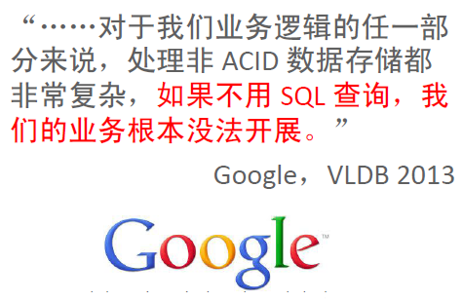
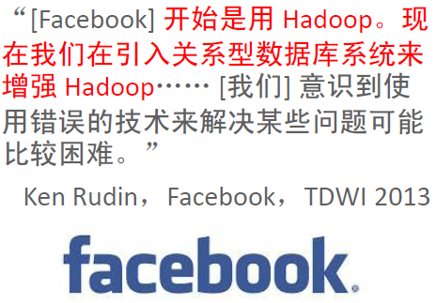
7.4 SQL语言
SQL的强大功能

Slide 51


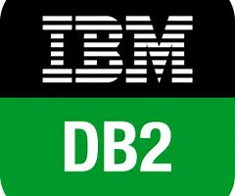

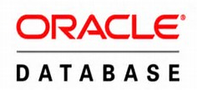

7.4 SQL语言
SQL广受欢迎

Slide 52
7.4 SQL语言
A data model is a collection of concepts for describing data.
A schema is a description of a particular collection of data, using a given data model.
The relational model of data is the most widely used model today.
Main concept: relation, basically a table with rows and columns.
Every relation has a schema, which describes the columns, or fields.
描述数据的方法：数据模型

Slide 53
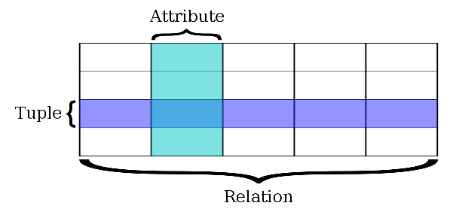
7.4 SQL语言
属性
（表格的列）
元组
（表格的行）
关系
（二维表格）
关系数据模型

Slide 54
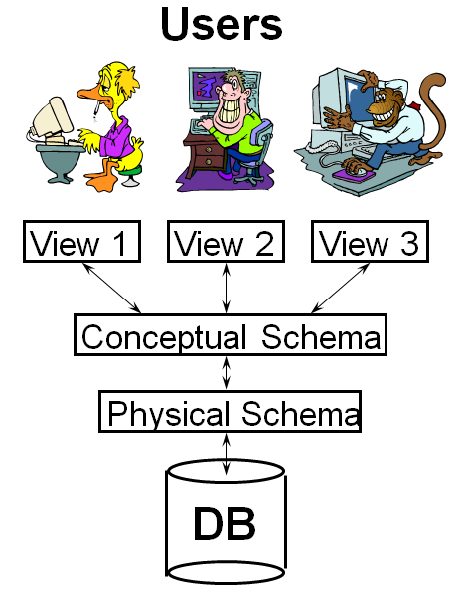
7.4 SQL语言
Views describe how users see the data.
Conceptual schema defines logical structure
Physical schema describes the files and indexes used.
(sometimes called the ANSI/SPARC model)
抽象级别

Slide 55
7.4 SQL语言
Conceptual schema:
Students(sid: string, name: string,
login: string, age: integer, gpa:real)
Courses(cid: string, cname:string, credits: integer)
Enrolled(sid:string, cid:string, grade:string)
External Schema (View):
Course_info(cid:string,enrollment:integer)
Physical schema:
Relations stored as unordered files.
Index on first column of Students.
View 1
View 2
View 3
Conceptual Schema
Physical Schema
DB
抽象级别
Example: University Database

Slide 56
7.4 SQL语言
Applications insulated from how data is structured and stored.
Logical data independence: Protection from changes in logical structure of data.
Physical data independence: Protection from changes in physical structure of data.
Q: Why are these particularly important for DBMS?
View 1
View 2
View 3
Conceptual Schema
Physical Schema
DB
数据独立性

Slide 57
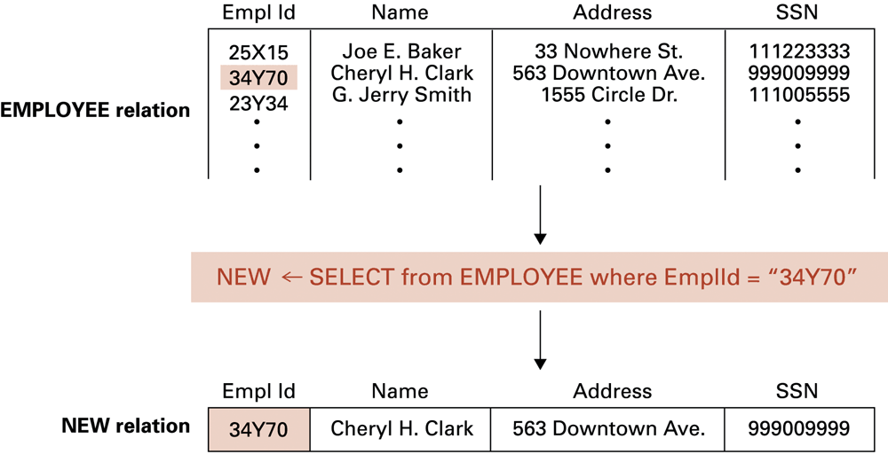
7.4 SQL语言
选择关系中的某个（多个）元组
关系代数：选择

Slide 58
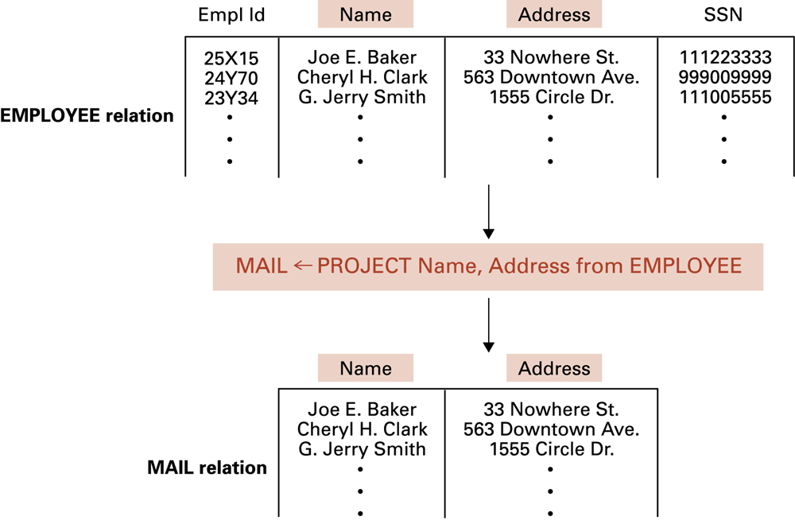
7.4 SQL语言
选择关系中的某个（多个）属性
关系代数：投影

Slide 59
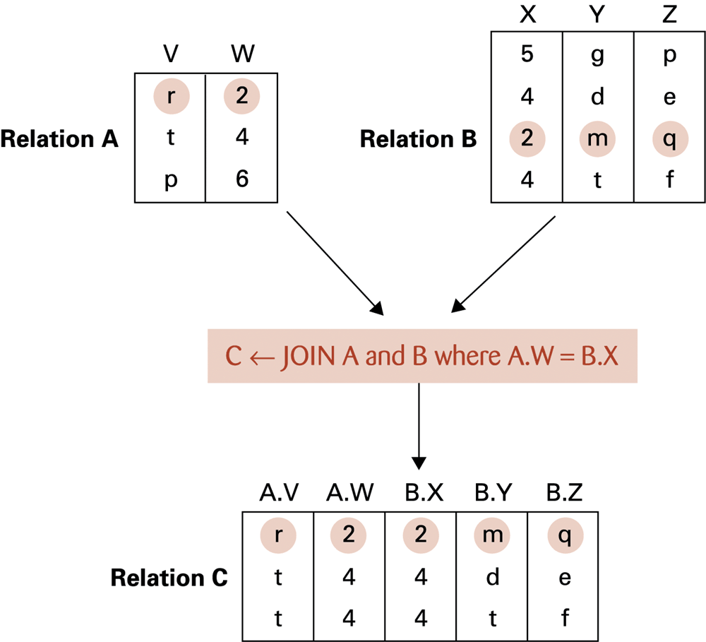
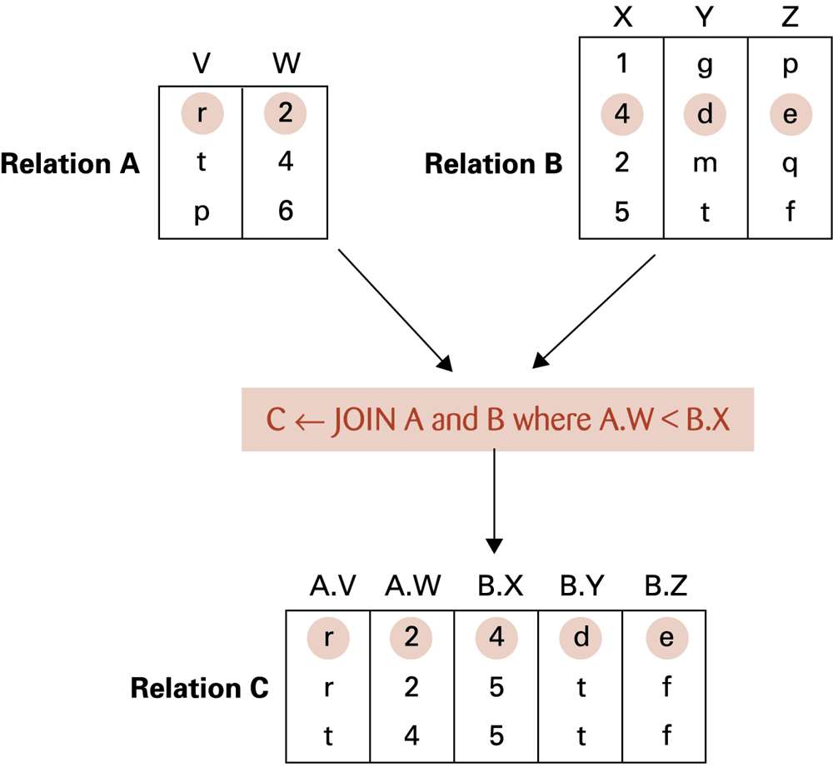
7.4 SQL语言
关系代数：连接

Slide 60
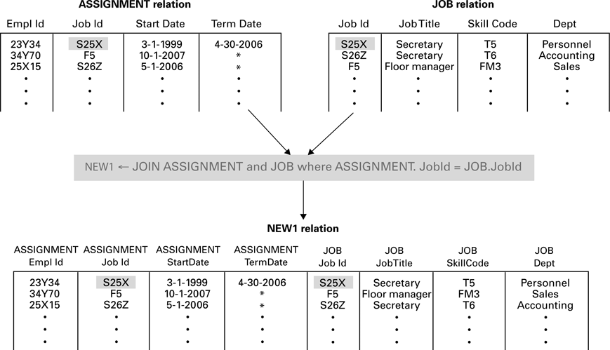
7.4 SQL语言
关系代数：连接

Slide 61

7.4 SQL语言
MySQL是一个关系型数据库管理系统，由瑞典MySQL AB 公司开发，目前属于 Oracle 旗下产品。
MySQL 是最流行的关系型数据库管理系统之一，在 WEB 应用方面，MySQL是最好的 RDBMS 应用软件。
MySQL所使用的 SQL 语言是用于访问数据库的最常用标准化语言。
MySQL 由于其体积小、速度快、总体拥有成本低，尤其是开放源码这一特点，一般中小型企业的开发都选择MySQL 作为数据库。
MySQL简介

Slide 62

7.4 SQL语言
SQL这种传统数据库时代的语言在大数据时代还会有用吗？为什么？
思考题

Slide 63
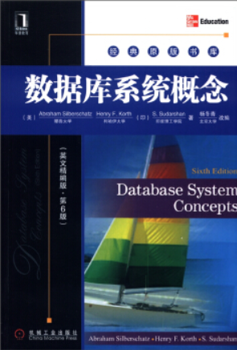
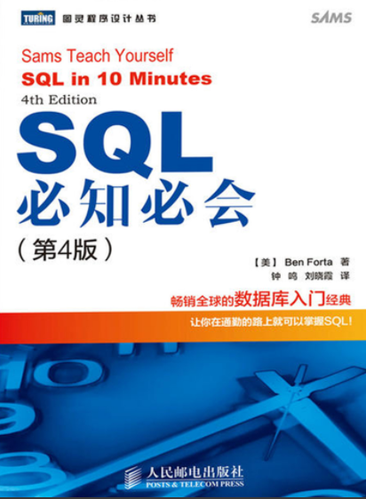
7.4 SQL语言
书籍推荐

Slide 64
第 7 章 数据库系统
1
数据库的起源与发展
2
关系数据库
3
数据仓库与OLAP
4
SQL语言

